Slide 1
Analiza cazurilor de decese TB în perioada anului 2021 și 5 luni 2022

Slide 2
Mortalitatea TB, Republica Moldova, anii 1990 – 2021 (cifre absolute și la 100 mii populație)

Slide 3
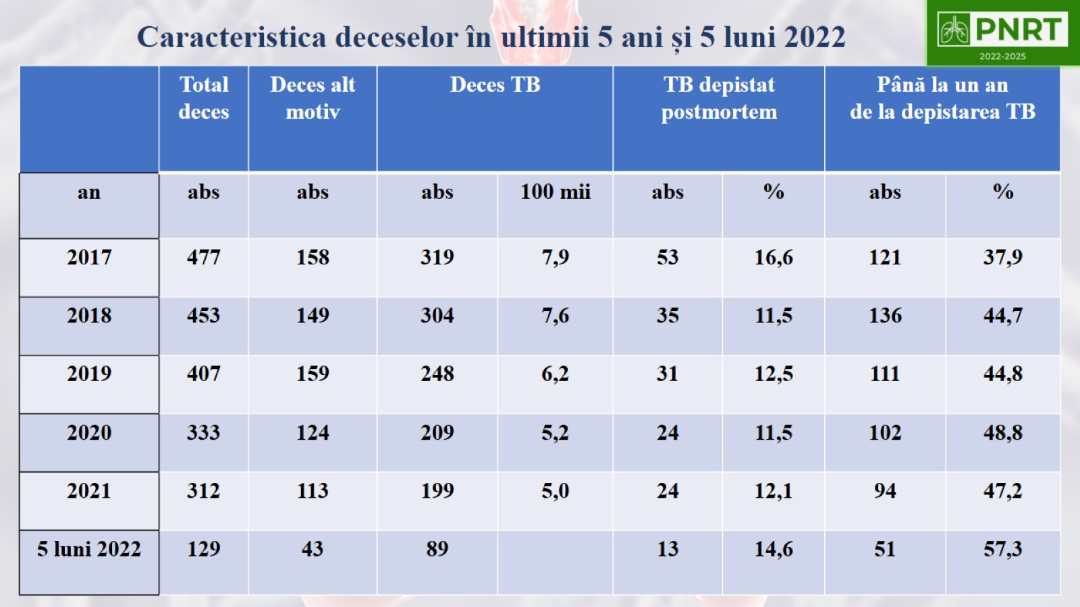
Caracteristica deceselor în ultimii 5 ani și 5 luni 2022

Slide 4
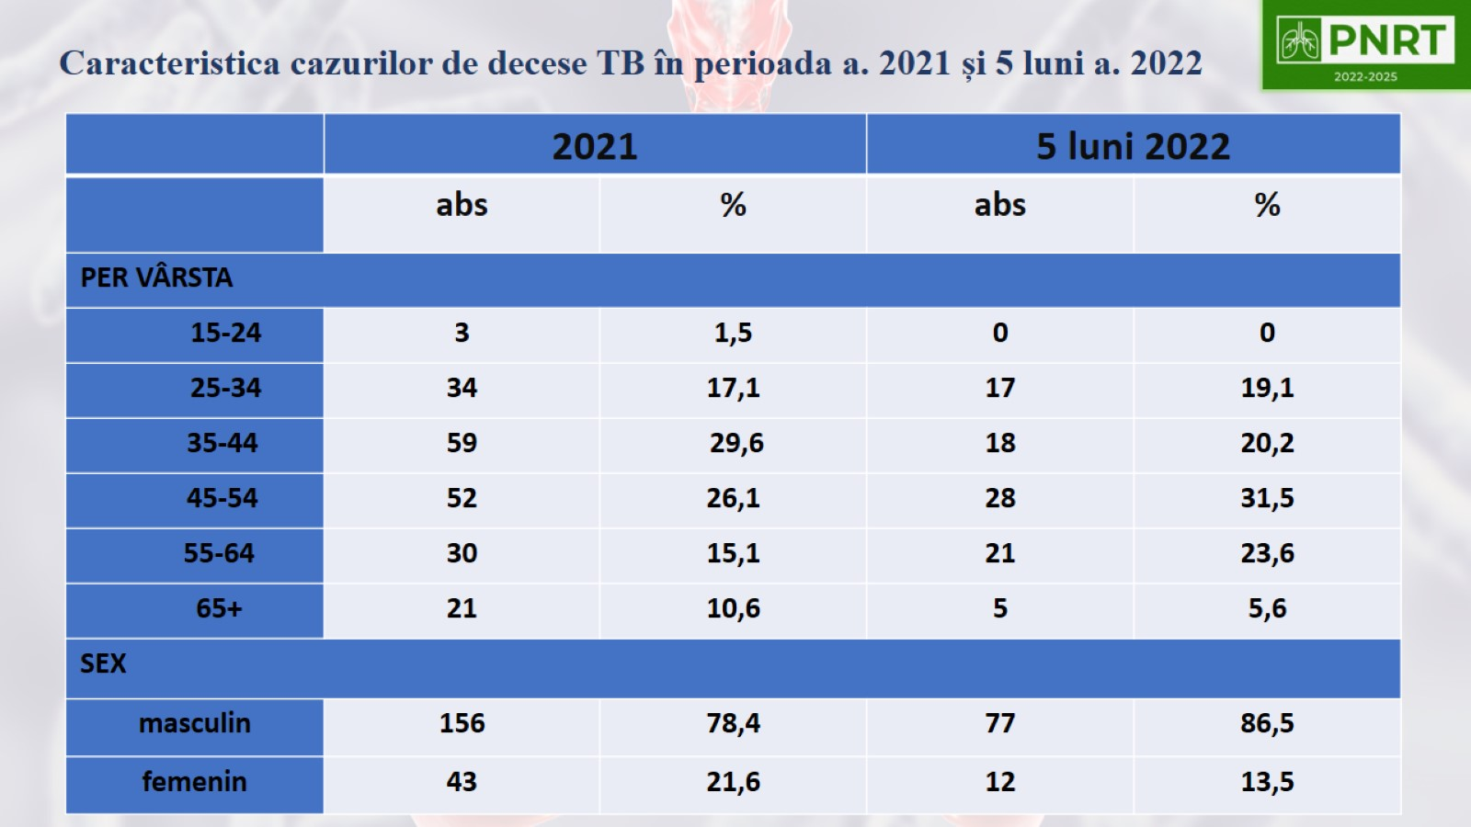
Caracteristica cazurilor de decese TB în perioada a. 2021 și 5 luni a. 2022

Slide 5
Decese pe perioada a. 2021 și 5 luni a. 2022

Slide 6
Forma clinica TB cazurilor de decese TB a. 2021 și 5 luni a. 2022

Slide 7
Tip de caz TB

Slide 8
Patologii concomitente

Slide 9
Ponderea cazurilor HIV printre cazurile de deces TB, %

Slide 10
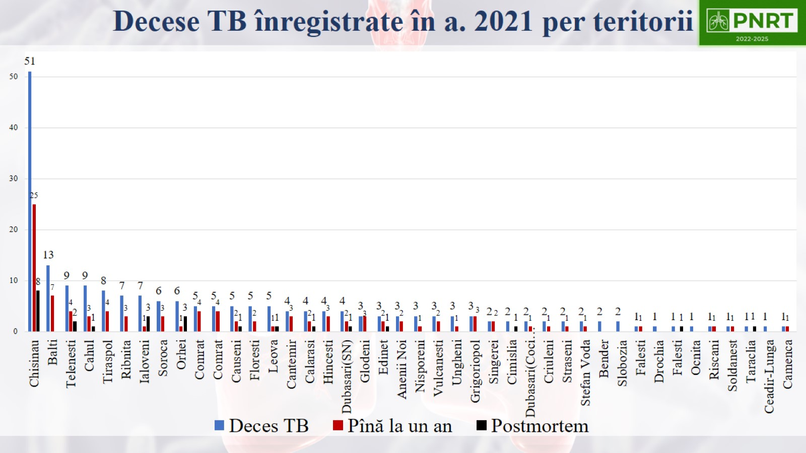
Decese TB înregistrate în a. 2021 per teritorii

Slide 11
Decese TB înregistrate în a. 2021 per teritorii

Slide 12
Decese TB a. 2021

Slide 13
Decese în perioada anului 2021

Slide 14
Cauza directă a decesului a. 2021

Slide 15
Decese TB în 5 luni a. 2022

Slide 16
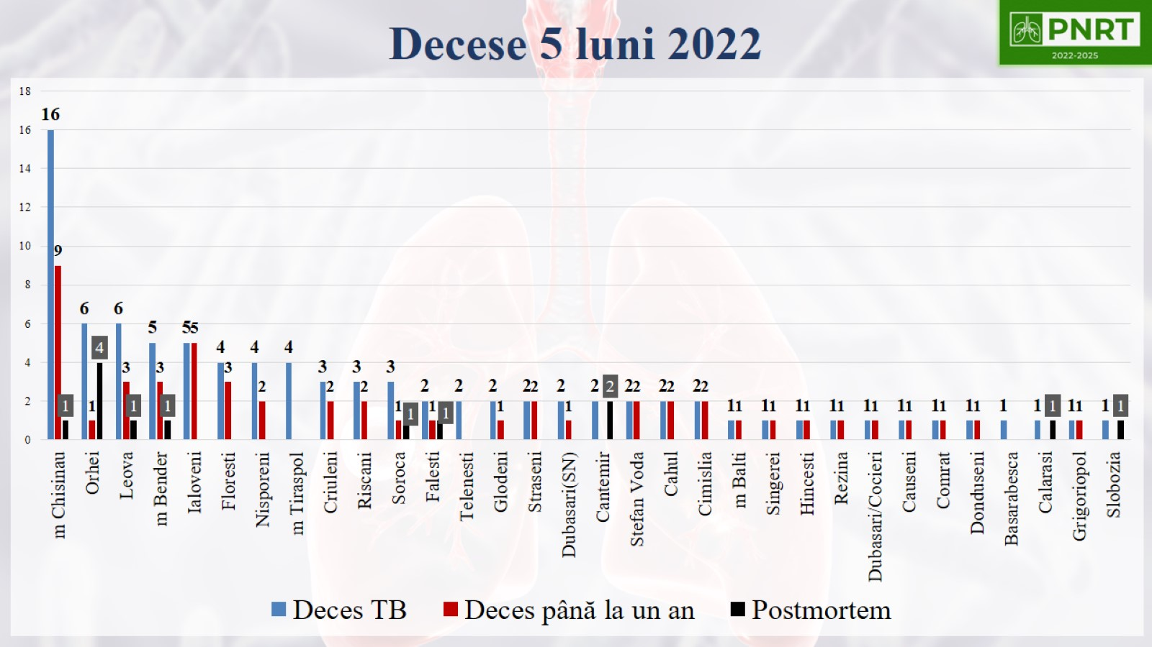
Decese 5 luni 2022

Slide 17
CONCLUZII

Slide 18
Soluții pentru reducerea mortalității TB

Slide 19
MULȚUMIM PENTRU ATENȚIE!!!

